Slide 1
ЛОЈАЛНОСТ И ПОВЈЕРЉИВОСТ
ЦИЉ:упознати се са особинама личности које послодавци цијене;
Спознаја како особине личности утичу на запослење и успјех у раду.
МР САЊА ЂУРИЋ, ПРОФ.

Slide 2
НАЈЦЈЕЊЕНИЈЕ ОСОБИНЕ ЛИЧНОСТИ
радиност
одговорност
самосталност
САВЈЕСНОСТ У РАДУ
став према продуктивности
критички став према љености
добар однос према обавезама
став према унапређењу квалитета рада
критички став према површности у раду
критички став према неодговорности

Slide 3
МАРЉИВОСТ
квалитетан рад
преданост
задовољство
Свијест о успјешности
УПОРНОСТ
истрајност
квалитет
издржљивост
истрајавање

Slide 4
ПОЖРТВОВАНОСТ
Спремност на улагање много напора и самоодрицање у циљу остварења преузетих обавеза.
ЕКОНОМИЧНОСТ
снага
чување средстава
оптималано вријеме
добра организованост и дисциплинованост
спретност
умјешност
одговорност

Slide 5
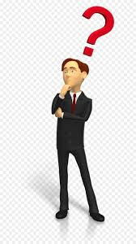
ИСКРЕНОСТ
ОТВОРЕНОСТ
ПРИРОДНОСТ
ЗАСТУПАЊЕ ИСТИНЕ

Slide 6
ПРИНЦИПИЈЕЛНОСТ
поштовање дате ријечи
савјесност
придржавање моралних норми
самоконтрола

Slide 7
ДА ЛИ ЈЕ ЛОЈАЛНОСТ ОДГОВОРНОСТ?
ОДГОВОРНОСТ је карактерна особина.
Ниво одговорности процјењује се на основу односа одређене личности према утврђеним обавезама.

Slide 8
КАКО ЉУДИ БИРАЈУ ОДГОВОРНОСТ?
ДАЈУ ОБЕЋАЊЕ;
ДАЈУ РИЈЕЧ;
ПОТПИШУ УГОВОР;
ИЛИ ДОБИЈУ ОД ДРУГИХ КАО ЗАДАТАК
ИЛИ СЕ ПОДРАЗУМИЈЕВА – ДОБРО СЕ РАДИ, ПОШТУЈЕ СЕ ЗАКОН…

Slide 9
ШТА ЈЕ ЗАПРАВО ЛОЈАЛНОСТ?
Оданост или лојалност (од франц. loyauté — вјерност) означава унутрашњу повезаност и изражавање те повезаности кроз понашање према особи, групи или заједници.
Лојалност значи да се систем вриједности са осталима дијели и да се ставови заједнице бране и онда када се има различито мишљење. Лојалност је увијек добровољна те се показује у понашању према онима с којма се осјећа повезаност, као и према трећим особама.

Slide 10
Сукоб лојалности!
Проблеми могу настати кад се оданост од друге стране тражи по потреби. То може довести до сукоба лојалности. На примјер, ако се запослени према послодавцу мора понашати лојално, иако с њим не дијели одређене циљеве и вриједности.
Озбиљне посљедице могу настати код неизвршавања заповиједи у војсци. И у питањима заштите околине, рачуноводственим, кадровским и сличним осјетљивим питањима увијек се очекује оданост, а понекад такво понашање завршава као превара.

Slide 11
ДА ЗАКЉУЧИМО
ЗАЈЕДНО!

Slide 12
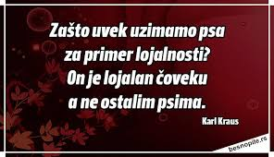
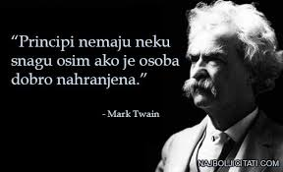
Зашто увек узимамо пса за пример лојалности? Он је лојалан човеку, а не осталим псима.
„Принципи немају неку снагу, осим кад је особа добро нахрањена“.
Марк Твен
Карл Краус

Slide 13
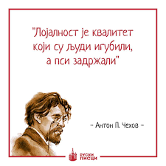
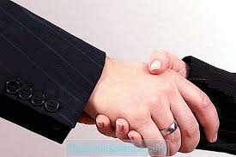

Slide 14
НЕ ЗАБОРАВИМО!
ПОШТОВАЊЕ ТРЕБА ДА ЗАСЛУЖИМО!
ИСКРЕНОСТ СЕ ЦИЈЕНИ!
ПОВЈЕРЕЊЕ СЕ СТИЧЕ!
ЛОЈАЛНОСТ СЕ УЗВРАЋА!
УСПЈЕШНО СТЕ САВЛАДАЛИ ЈОШ ЈЕДНУ ЖИВОТНУ ЛЕКЦИЈУ!
ЧЕСТИТАМО!

